Slide 1

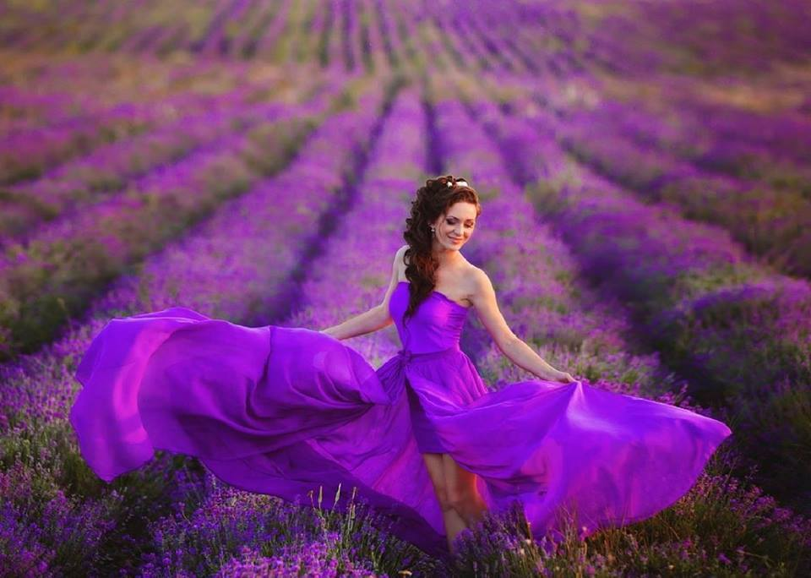


Slide 2


Slide 3


Slide 4


Saudades
Yna Beta

Slide 5
O dia amanhece, o sol desponta no horizonte
em tons laranja rosa, lilás inebriantes.
As cores múltiplas me confundem
ofuscando meus olhos,
tremulando meu corpo, deixando-me ofegante.
E, de repente, me pego pensando em você...

Slide 6


Slide 7
Vá...siga seu destino, mude sua vida,
não me diga nada nem se lamente,
apenas não olhe para trás.
Tudo passa, tudo se renova simplesmente,
onde o carinho não perece impunemente...
O tempo voa complacente
palavras foram ditas, repetidas,
e hoje, não me servem mais...

Slide 8


Slide 9
Vai...O sol se pondo, as cores estão mudando
em breve a lua se apresentará.
A noite vem chegando
As estrelas vem brilhar...

Slide 10


Slide 11
Logo, o novo dia ressurge,
não saberá
se foi sonho ou pesadelo
ou se era apenas desvelo
que clamava a liberdade invocando as verdades
ou um lapso de saudade.
Sem jamais deixar de amar...

Slide 12
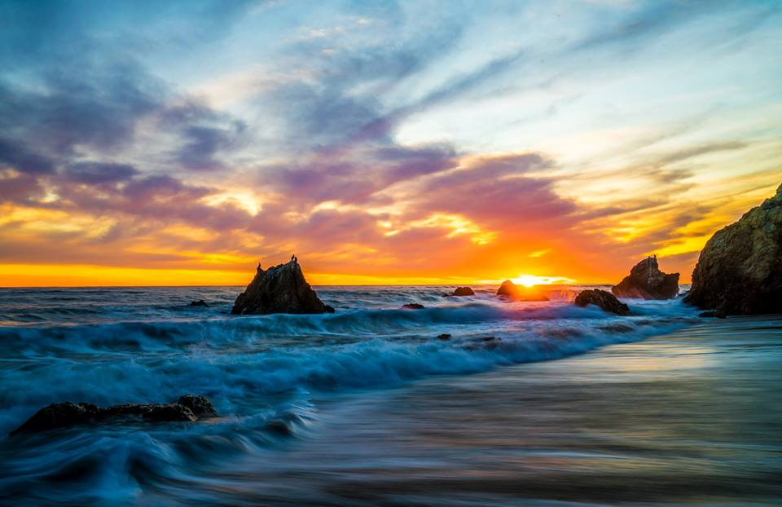

Slide 13

Cléo Menegatt
Yna Beta

Slide 14
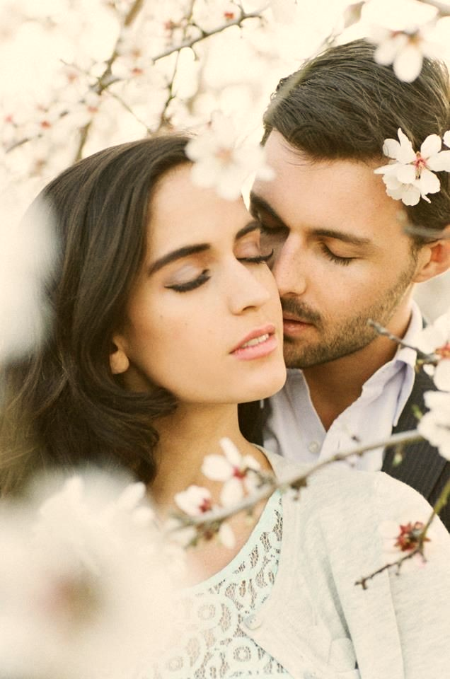

Slide 15
Imagens: Internet e Acervo Pessoal
Texto: Yna Beta
Música: Someone Like You Instrumental-Adele
www.pinterest.com/cleonicemenegat/vídeos
Canal no Youtube:
https://www.youtube.com/channel/UCOqGbdkljrk4Oo-W1JKI0MA/videos?view_as=subscriber
Criação, Formatação e Edição:
Cléo Menegatt
cmenegatt2016@gmail.com

